Slide 1

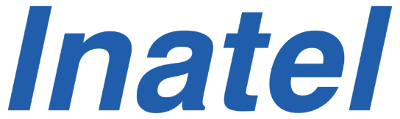
TP558 - Tópicos avançados em Machine Learning:
AutoGluon-Tabular
Bryan Fernando Sarango Rodriguez
bryan.rodriguez@dtel.inatel.br
Notes:
ROTEIRO:
Bom dia. O tema é o AutoGluon-Tabular, framework de AutoML para dados tabulares criado na Amazon.

Slide 2
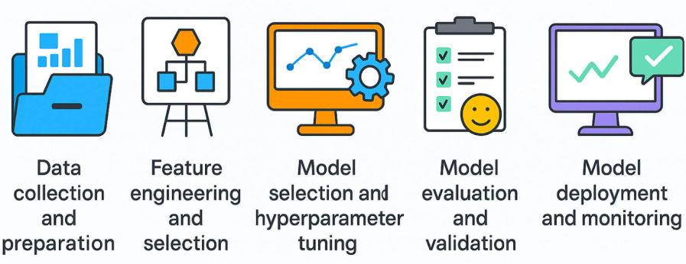
Contexto
AutoGluon Tabular é um framework de AutoML (Machine Learning Automatizado)
1 ML, na prática
2 Decisão humana
3 Sucesso do ML
4 Solução
pegar dados, escolher um algoritmo, ajustá-lo e avaliar se ele acerta em dados novos
limpar os dados, criar atributos, selecionar modelos, validar. Errar em qualquer um deles compromete o resultado.
Mais aplicações (saúde, finanças, indústria, telecom) e mais técnicas, tornou a uma pessoa difícil de dominar
AutoML recebe os dados, define como modelar e entrega um modelo pronto. O AutoGluon faz isso
Etapas do pipeline de ML que o AutoML se propõe a automatizar — da coleta de dados ao deploy.
AutoGluon-Tabular · TP558
Notes:
O que é fazer Machine Learning, na prática: pegar dados, escolher um algoritmo, ajustá-lo e avaliar se ele acerta em dados novos.
Cada passo é uma decisão humana: limpar os dados, criar atributos, escolher entre dezenas de algoritmos, ajustar hiperparâmetros, validar. Errar em qualquer um deles compromete o resultado.
O problema cresceu com o próprio sucesso do ML: mais aplicações (saúde, finanças, indústria, telecom) e mais técnicas — o repertório de boas práticas ficou grande demais para caber na cabeça de uma pessoa.
AutoML, a ideia básica: è um programa que toma essas decisões sozinho. Você entrega os dados e diz o que quer prever; ele devolve um modelo pronto.
O que isso muda: para o iniciante, remove a barreira de entrada; para o especialista, codifica o que ele já sabe fazer e permite repetir em dezenas de projetos.
A pergunta que nos leva ao próximo slide: automatizar é fácil quando os dados são "bem-comportados".

Slide 3
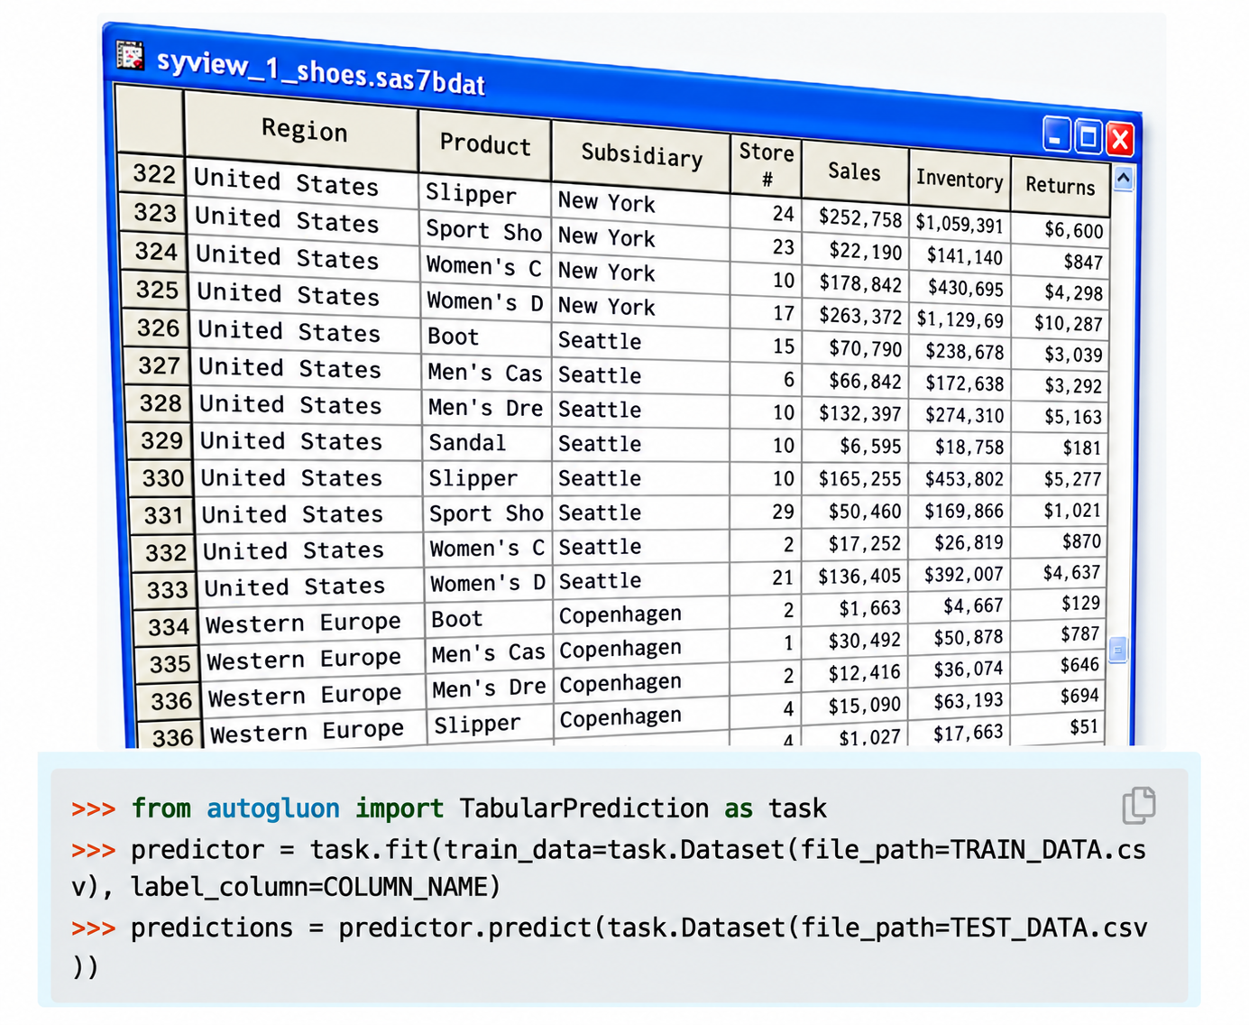
01 · Introdução
Dados tabulares: o formato mais comum e o mais heterogêneo
Linhas independentes; colunas numéricas, categóricas, texto, datas, IDs, valores ausentes — tudo na mesma tabela.
Sem estrutura espacial ou sequencial: CNNs e RNNs não se aplicam; árvores dominam.
Muitos frameworks exigem dados já limpos e numéricos — devolvem ao humano a parte mais tediosa.
Uma tabela real: tipos de coluna misturados. Abaixo, as três linhas com que o AutoGluon treina e prevê a partir dela.
Notes:
OBJETIVO: Mostrar por que dados tabulares são um problema próprio.
ENFATIZAR: Heterogeneidade é o problema central; o gargalo é o pré-processamento.
ROTEIRO:
O objeto de estudo: uma tabela. Cada linha é uma observação independente; cada coluna, uma variável. A figura mostra uma tabela real: região e produto são categóricas, vendas e estoque são numéricas, e em dados reais ainda haveria texto livre, datas, identificadores e células vazias. Essa heterogeneidade é o problema central.
Tabelas também não têm a estrutura que redes convolucionais e recorrentes exploram, por isso modelos de árvore dominam esse domínio. E a maioria dos frameworks só aceita dados já limpos e numéricos, devolvendo ao humano justamente a parte mais tediosa.
Reparem no trecho de código embaixo: são as três linhas com que o AutoGluon treina e prevê a partir dessa tabela crua. É a promessa que vamos destrinchar.

Slide 4
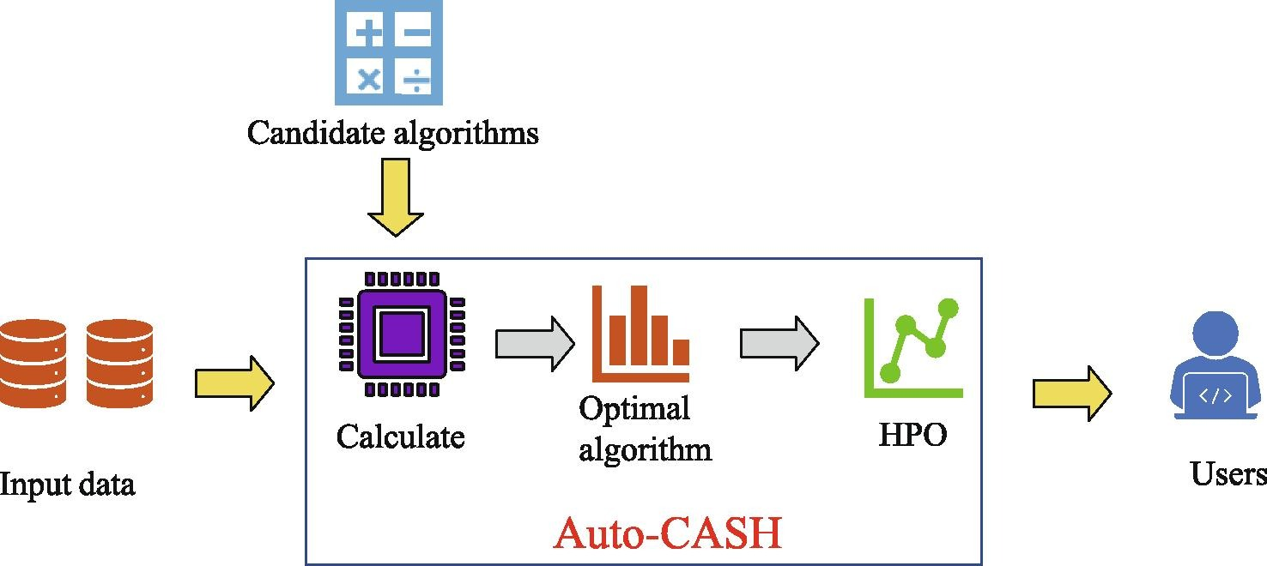
01 · Introdução
AutoML virou sinônimo de CASH — e isso é uma limitação
AutoML automatiza as etapas do machine learning: preparação de dados, escolha de algoritmo, ajuste de hiperparâmetros e combinação de modelos
CASH = escolher algoritmo + hiperparâmetros por busca (Auto-WEKA - bayesiana, TPOT- genética, aleatória).
Busca intratável: gasta horas em configurações que nenhum especialista testaria.
Aposta do AutoGluon: CASH é só uma peça. O tempo rende mais em pré-processamento, modelos diversos e ensembles.
O paradigma Auto-CASH: dados + algoritmos candidatos → busca do melhor algoritmo → otimização de hiperparâmetros.
AutoGluon-Tabular · TP558
Notes:
OBJETIVO: Definir CASH e apresentar a crítica que motiva o AutoGluon.
ENFATIZAR: Toda a literatura anterior é CASH; o AutoGluon não faz busca alguma.
ROTEIRO:
AutoML, na definição mais ampla, é a automação do pipeline de aprendizado supervisionado: do dado cru até a predição, passando por preparação de dados, escolha de algoritmo, ajuste de hiperparâmetros e combinação de modelos.
Mas quase toda a literatura reduziu isso ao que a figura mostra: CASH, Combined Algorithm Selection and Hyperparameter optimization. Formalmente: dado um conjunto de algoritmos, cada um com seu espaço de hiperparâmetros, encontrar o par algoritmo-configuração que minimiza a perda de validação. Auto-WEKA resolve isso com otimização bayesiana; auto-sklearn acrescenta meta-learning para começar a busca de um ponto melhor; TPOT usa programação genética.
O problema é que essa busca é não convexa, não suave e, na prática, intratável. O que acontece então? Gasta-se uma fração enorme do tempo avaliando configurações ruins, combinações que nenhum cientista de dados experiente sequer testaria. É computação desperdiçada.
A aposta do AutoGluon, CASH é só uma peça do AutoML. Se em vez de procurar o melhor modelo gastarmos o mesmo orçamento treinando vários modelos razoáveis, com hiperparâmetros padrão bem escolhidos, e combinando-os de forma inteligente, o resultado será melhor

Slide 5
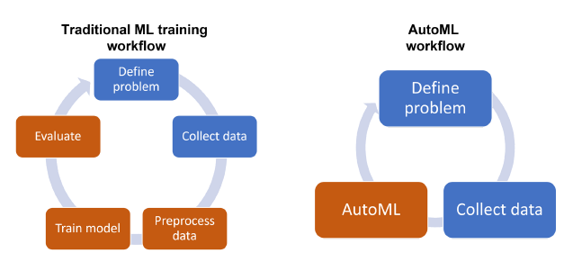
02 · Conceito base
O que é o AutoGluon-Tabular
1
Biblioteca Python open-source (Amazon, 2020) para classificação e regressão em tabelas.
2
Uma linha de código: CSV cru entra, preditor pronto sai; o tipo de problema é inferido.
3
Quatro princípios: simplicidade, robustez, tolerância a falhas e tempo previsível.
4
Primeiro framework a codificar, em um só sistema, as práticas da comunidade Kaggle.
O ciclo manual (definir, coletar, pré-processar, treinar, avaliar) colapsa em um único passo: AutoML.
Notes:
OBJETIVO: Apresentar a ferramenta e seus princípios.
ENFATIZAR: Tempo previsível e robustez: vários concorrentes não os cumprem.
ROTEIRO:
O AutoGluon-Tabular é uma biblioteca Python de código aberto, criada na Amazon e publicada em 2020, para classificação e regressão em dados tabulares.
A figura resume a promessa de interface: o ciclo manual de definir, coletar, pré-processar, treinar e avaliar colapsa em um passo.
Você aponta para um CSV, indica a coluna-alvo e recebe um preditor. O que sustenta isso são quatro princípios de projeto: simplicidade, o usuário não precisa conhecer dados nem modelos; robustez, funciona em tabelas muito diferentes e continua se um modelo falhar; tolerância a falhas, pode ser interrompido e retomado; e tempo previsível, quatro horas pedidas são quatro horas entregues.
E a contribuição que os autores reivindicam: as ideias já existiam na comunidade Kaggle; o AutoGluon é o primeiro a codificá-las todas em um só sistema.
*NOP*Fecho com a contribuição que os próprios autores destacam: as ideias individuais, bagging, stacking, embeddings, já eram conhecidas, muitas delas na comunidade Kaggle. O que não existia era um sistema que codificasse todas elas de forma robusta e unificada. É isso que o AutoGluon é: engenharia cuidadosa de práticas conhecidas, mais algumas extensões próprias que veremos em detalhe.

Slide 6
02 · Conceito base
Onde o AutoGluon se afasta dos outros frameworks
Framework | Dados crus? | Estratégia CASH | Ensembling
Auto-WEKA (2013) | Não | Otimização bayesiana | Bagging, boosting, stacking, voto
auto-sklearn (2015) | Não | BayesOpt + meta-learning | Ensemble selection
TPOT | Não | Programação genética | Stacking
H2O AutoML | Sim | Busca aleatória | Stacking + bagging
GCP AutoML Tables | Sim | Não divulgada | Boosting (AdaNet)
AutoGluon-Tabular | Sim | Nenhuma (padrões fixos) | Multi-layer stacking + repeated bagging
Notes:
OBJETIVO: Comparar o AutoGluon frente aos otros framework (Tabela 1).
ROTEIRO:
A Tabela 1 do artigo, resumida. Olhem duas colunas. Dados crus: só H2O, o serviço da Google e o AutoGluon aceitam uma tabela com faltantes e valores não numéricos; os outros exigem limpeza manual.
E a estratégia CASH: todos fazem alguma busca: bayesiana, genética, aleatória; o AutoGluon simplesmente não busca nada, usa padrões fixos(Usa hiperparâmetros padrão definidos a priori, adaptados por regras fixas ao tamanho dos dados. Isso é uma decisão de projeto deliberada, não uma limitação.) .
O ensembling. Todos combinam modelos de alguma forma, mas apenas o AutoGluon empilha em várias camadas e repete o bagging. É aqui que o sistema investe o tempo que os outros gastam em busca.

Slide 7
03 · Funcionamento e arquitetura
Pré-processamento automático
Numérica
Categórica
Texto → n-gramas
Data → numérico
ID único → descartada
Tipagem automática de cada coluna no estágio agnóstico ao modelo.
Tipo de problema inferido da coluna-alvo (texto → classificação; numérico → regressão).
Dois estágios: um agnóstico para todos os modelos, outro específico por modelo (árvores ≠ rede neural).
Faltante categórico vira “Unknown”: não se imputa, porque a ausência carrega informação.
Categoria nunca vista no teste cai em “Unknown” — sem quebrar o modelo.
Por que importa: dados raramente faltam ao acaso — a ausência é evidência, e a categoria Unknown a preserva.
Notes:
OBJETIVO: Como dados crus viram entradas confiáveis sem intervenção humana.
ENFATIZAR: A categoria Unknown e a justificativa MNAR.
ROTEIRO:
O sistema primeiro olha a coluna-alvo e decide o tipo de problema: se é texto ou categoria, é classificação; se é numérico contínuo, é regressão. A partir daí, o pré-processamento acontece em dois estágios, e essa divisão é o que garante eficiência sem perder qualidade.
O estágio agnóstico é feito uma única vez, igual para todos os modelos: é aqui que cada coluna é tipificada — numérica fica como está, categórica é identificada, texto vira n-gramas, data vira atributos numéricos, e identificadores únicos são descartados, porque memorizar uma chave não generaliza para dados novos
O estágio específico, em seguida, adapta uma cópia desses dados para cada modelo, porque cada um precisa de algo diferente: árvores como LightGBM e CatBoost tratam categóricas e faltantes nativamente e não precisam de escalonamento, já que suas divisões são invariantes à escala; a rede neural e o kNN, que dependem de distância e gradiente, precisam de imputação e normalização.
O ponto conceitual mais importante: um faltante em categórica vira a própria categoria Unknown, sem imputar. A justificativa é estatística — dados raramente faltam ao acaso, então a ausência carrega evidência que a imputação apagaria. E, pelo mesmo mecanismo, uma categoria nunca vista no teste também cai em Unknown, sem quebrar o modelo.
Por isso o pré-processamento do AutoGluon não é sofisticado; é cuidadoso."

Slide 8
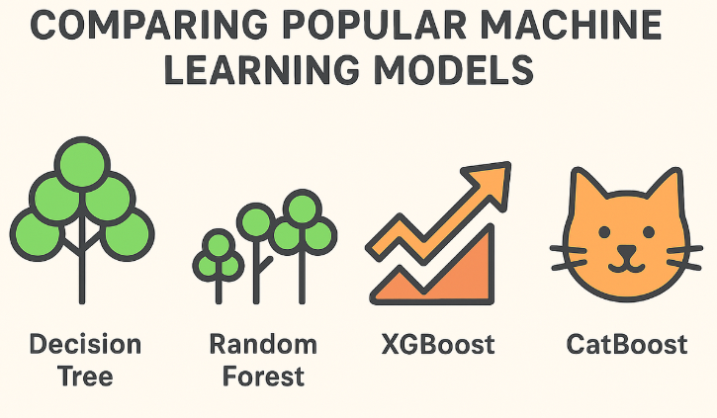
03 · Funcionamento e arquitetura
Com os dados prontos, quais modelos o AutoGluon treina
Random Forest e Extra-Trees → LightGBM e CatBoost → rede neural própria → kNN.
Diversidade é o objetivo: árvores (fronteiras nos eixos) + rede (fronteiras suaves) + kNN (local).
Ordem deliberada: confiáveis primeiro, caros e instáveis por último — resultado garantido com pouco tempo.
Hiperparâmetros padrão, definidos a priori. Sem busca.
Famílias de modelos base: árvores isoladas, florestas (bagging) e boosting (aqui XGBoost; o AutoGluon usa LightGBM e CatBoost).
Notes:
Com os dados prontos, quais modelos o AutoGluon treina?
Random Forest e Extremely Randomized Trees, ambos do scikit-learn, que abrem o treino porque quase nunca falham;
LightGBM e CatBoost, os modelos mais fortes individualmente para tabelas heterogêneas;
uma rede neural projetada pelos autores; e k-vizinhos, que é barato e traz um tipo de diversidade que os outros não têm.
A palavra-chave é diversidade: árvores fazem fronteiras alinhadas aos eixos, a rede faz fronteiras suaves, o kNN decide localmente; Entao o ganho de combinar modelos vem de erros pouco correlacionados, è o que um ensemble precisa.
A ordem de treinamento é fixa : confiáveis primeiro, caros e instáveis depois, para garantir um resultado mesmo com tempo apertado. Se o orçamento de tempo é curto, o sistema garante pelo menos um Random Forest antes de tentar uma rede neural que pode não convergir.
Não há busca de hiperparâmetros; os valores são padrões escolhidos antes de ver os dados de benchmark, o que reforça a honestidade dos resultados.

Slide 9
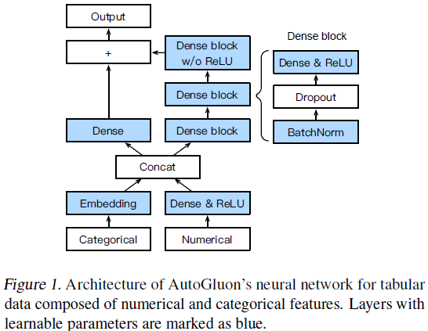
03 · Funcionamento e arquitetura
A rede neural: embeddings por variável e um atalho linear
Cada categórica (≥ 4 níveis) ganha um embedding próprio — vetor denso no lugar do one-hot.
Concatenação → 3 blocos densos (Dense+ReLU, Dropout, BatchNorm).
Skip connection: atalho linear da concatenação direto à saída — melhor gradiente, melhores embeddings.
Raramente é o melhor modelo isolado; é o mais valioso para o ensemble.
Notes:
ROTEIRO:
Detalhar a arquitetura da Figura 1 e a fig explica por quê.
Leiam de baixo para cima: cada variável categórica recebe seu próprio embedding, um vetor denso aprendido, no lugar do one-hot esparso;
as numéricas passam por uma camada densa; tudo é concatenado e alimenta três blocos densos com ReLU, dropout e batch norm.
A escolha mais interessante é o atalho: uma conexão linear vai da concatenação direto para à saída, o sinal de mais na figura, que melhora o fluxo do gradiente e a qualidade dos embeddings, no estilo wide-and-deep.
Os autores afirmam ser o primeiro AutoML a usar embeddings por variável com esse atalho.
E agora a justificativa de existir: essa rede quase nunca é o melhor modelo isolado. Então por que incluí-la? Porque suas fronteiras de decisão são diferentes das árvores, e essa diferença é exatamente o que um ensemble precisa.

Slide 10
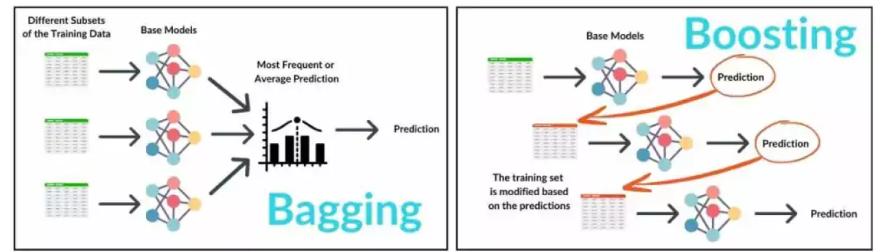
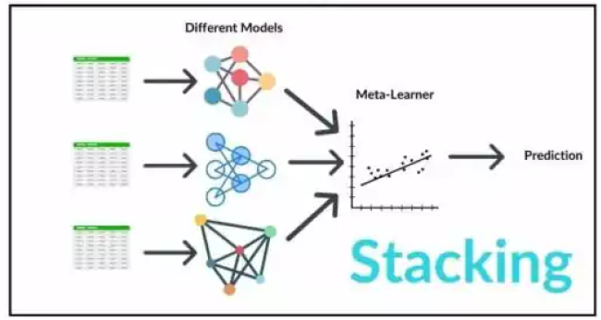
03 · Funcionamento e arquitetura
Três formas de combinar modelos
Bagging
Boosting
Stacking
Vários subconjuntos, um modelo em cada, média das saídas. Reduz variância. Ex.: Random Forest.
Modelos em sequência; cada um corrige os erros do anterior. Reduz viés. Ex.: LightGBM, CatBoost.
Predições dos modelos base viram entradas de um meta-modelo que aprende a combiná-las.
11
Notes:
ROTEIRO:
Três termos que vou usar o tempo todo.
Bagging é reunir opiniões independentes: treinamos vários modelos em subconjuntos diferentes, tiramos a média das saídas, cada modelo erra de um jeito, e a média cancela os erros. Isso reduz variância. Random Forest é bagging de árvores
Boosting é corrigir o colega: treinamos modelos em sequência, e cada novo modelo se concentra nos exemplos que o anterior errou. Isso reduz viés. LightGBM e CatBoost são boosting
Stacking é um juiz que aprende em quem confiar: usa as predições dos modelos base como entrada de outro modelo, que aprende a combiná-las.

Slide 11
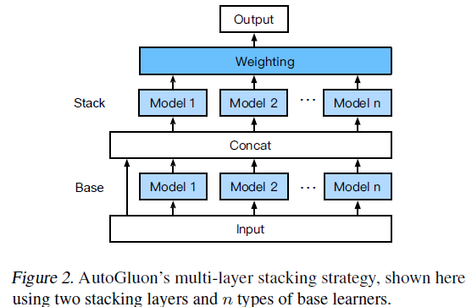
03 · Funcionamento e arquitetura
A arquitetura de ensemble Multi-layer stacking
Saída
Stackers = os mesmos tipos de modelo da base. Nenhum CASH novo na segunda camada.
Ensemble selection ponderado
Skip connection: o stacker recebe as predições e também os dados originais.
Camada final: ensemble selection — guloso, resistente a overfitting, pondera os stackers.
Camada 2 · stackers (os mesmos modelos) — entrada: [dados originais ‖ predições da camada 1]
Camada 1 · modelos base — RF, ET, LightGBM, CatBoost, rede neural, kNN
skip connection: dados originais
Entrada · dados pré-processados
Notes:
ROTEIRO:
A arquitetura de ensemble, Figura 2 do artigo,lida de baixo para cima.
Na base, os dados pré-processados. Na primeira camada, todos os modelos base que listamos: florestas, boosting, rede neural, kNN. As predições out-of-fold desses modelos, concatenadas junto com os próprios dados originais, sobem para a segunda camada, os stackers — é exatamente essa concatenação dupla que a caixa do diagrama descreve como '[dados originais || predições da camada 1]'. Acima deles, a camada de saída combina tudo com pesos.
O AutoGluon estende o stacking tradicional em três pontos:
Primeira: os stackers são os mesmos tipos de modelo da base, com os mesmos hiperparâmetros, então não se abre um novo problema de busca na segunda camada; os autores chamam isso de deep learning por camadas, onde cada unidade é um modelo de ML.
Segunda, a skip connection: cada stacker recebe não só as predições da camada anterior, mas também os dados originais, e pode revisitar a evidência bruta se todos os modelos base erraram numa região.
Terceira: a saída é ensemble selection, um algoritmo guloso que adiciona o modelo que mais melhora a validação, resistente a overfitting. Porque nunca premia um modelo por memorizar o treino, só por generalizar bem em dados que ele não usou para ajustar seus pesos

Slide 12
03 · Funcionamento e arquitetura
Predições out-of-fold: stacking sem vazamento de dados
Dobra 1
Dobra 2
Dobra 3
Dobra 4
Dobra 5
O uso de predições sobre os próprios dados de treino torna o stacker excessivamente confiante e provoca vazamento de dados.
prevê
treina
treina
treina
treina
Cópia 1
O AutoGluon aplica k-fold bagging para que cada cópia do modelo preveja apenas a dobra que não utilizou no treinamento.
treina
prevê
treina
treina
treina
Cópia 2
As predições out-of-fold permitem que o stacker aprenda com predições honestas para 100% dos exemplos de treino.
treina
treina
prevê
treina
treina
Cópia 3
O treinamento de cada modelo kk vezes aumenta o custo computacional, mas permite empilhar várias camadas sem vazamento de dados.
Cópia 4
treina
treina
treina
prevê
treina
treina
treina
treina
treina
prevê
Cópia 5
Cada cópia treina em 4 dobras e prevê a que não viu (laranja). Empilhando as células laranja, há uma predição OOF para 100% do treino.
Notes:
OBJETIVO: Explicar o mecanismo anti-vazamento — o coração técnico.
ENFATIZAR: A célula laranja: predição feita por um modelo que nunca viu aquele exemplo.
ROTEIRO:
Imaginem que treinamos o LightGBM em todo o conjunto de treino e usamos suas predições nesses mesmos exemplos como entrada do stacker. O LightGBM já viu cada um daqueles exemplos; suas predições são otimistas, quase perfeitas. O stacker aprende então a confiar cegamente no LightGBM. Quando chega o teste, o LightGBM não é mais perfeito, e o stacker, que aprendeu a confiar demais, erra. Isso é vazamento: overfitting amplificado e uma mudança na distribuição das entradas do stacker entre treino e teste, o que se chama covariate shift. Com várias camadas, o problema se multiplica.
A solução do AutoGluon, que está no diagrama, é o k-fold bagging: os dados são divididos em cinco dobras: treinam-se cinco cópias do modelo, cada uma sem uma dobra, e cada cópia prevê apenas a dobra que não viu, a célula laranja. Todo exemplo é out-of-fold para exatamente uma cópia; logo, temos uma predição honesta, equivalente ao teste, para cem por cento do treino. O stacker treina sobre isso, com a mesma quantidade de dados da camada anterior.
Na inferência, usa-se a média das cinco cópias. É o mesmo princípio da validação cruzada usada para gerar atributos, não só para avaliar. Essa reutilização é o que permite empilhar camadas sem vazamento. O custo, cada modelo é treinado k vezes, é o que justifica a gestão de tempo por camada.
Sem OOF, a distribuição das predições que alimentam o stacker muda entre treino e teste — otimista no treino, realista no teste. Isso é covariate shift aplicado às meta-features do stacker, e é o que o k-fold bagging evita.

Slide 13
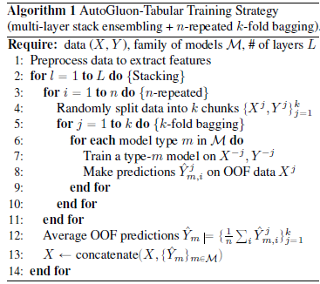
03 · Funcionamento e arquitetura
O pipeline dentro de fit(): camadas que geram predições honestas
Pré-processamento
Camada 1: modelos base com k-fold bagging (×n)
Concat [dados ‖ predições OOF]
Camada 2: stackers (mesmos modelos)
Ensemble selection
Predição
Notes:
ROTEIRO:
Este é o esqueleto, o Algoritmo 1 do artigo.
O algoritmo recebe os dados, a família de modelos M e o número de camadas L. Depois do pré-processamento (linha 1) ” corresponde ao primeiro bloco do pipeline”. Na (linha 2) “percorre cada camada l de stacking”, o processo se repete n vezes (linha 3) “isso é o 'n-repeated' do bagging repetido, pensado para reduzir a variância de uma única partição aleatória:
Em cada uma dessas repetições, os dados de treino são divididos aleatoriamente em k partes, chamadas dobras (linha 4),
Para cada uma das k dobras (linha 5), e para cada tipo de modelo m da família M (linha 6) — Random Forest, LightGBM, CatBoost, a rede neural, kNN — Na (linha 7) o modelo é treinado usando todas as dobras exceto a dobra j. Essa é a notação X elevado a menos j, Y elevado a menos j.
Como esse modelo nunca viu a dobra j durante o treino, agora ele prevê exatamente sobre essa dobra que ficou de fora. Essa é a predição out-of-fold (linha 8). Repetindo isso para as k dobras, se cobre cem por cento dos dados de treino com predições honestas, sem vazamento de informação.
Depois de completar as n repetições, as predições out-of-fold de cada modelo são promediadas (linha 12), o que gera uma predição mais estável para cada exemplo do conjunto de treino.
Essas predições promediadas são então concatenadas à matriz de dados original (linha 13)
Fechamos o laço da camada (linha 14), e essa matriz ampliada — os dados originais mais as opiniões dos modelos da camada anterior — se torna a entrada da próxima camada: os stackers. São os mesmos modelos da família M, mas agora treinados com mais informação disponível.
Finalmente, depois de percorrer todas as L camadas, entra um bloco: a seleção de ensemble ponderada, que combina as predições de todos os modelos de todas as camadas para gerar a predição final.
Dois detalhes de engenharia: o tempo total é dividido entre as camadas, e o que não cabe é pulado; e o produto de cada camada não é um modelo, é uma matriz de predições out-of-fold com uma linha por exemplo de treino. Esse termo, OOF, é o mais importante da aula; volto a ele daqui a alguns slides. Agora, bloco a bloco.

Slide 14
04 · Desempenho e comparativos
Como o AutoGluon foi avaliado
6
50
1 h / 4 h
0
frameworks AutoML
datasets (39 OpenML + 11 Kaggle)
limites de tempo, mesma instância EC2
hiperparâmetros otimizados no AutoGluon
1
OpenML: 39 datasets de classificação, 10 divisões cada; métricas 1−AUC e log-loss.
2
Kaggle: 11 competições reais; métrica = percentil no leaderboard (fração de equipes humanas superadas).
3
Todas as configurações foram padrão — reforçando que o AutoGluon rodou sem otimizar um único hiperparâmetro
Notes:
Chegamos então à parte das evidências. Para validar tudo o que vimos até agora, os autores compararam o AutoGluon contra outros cinco frameworks de AutoML (AutoGluon, auto-sklearn, TPOT, H2O AutoML, Auto-WEKA e o serviço comercial da Google, AutoML Tables), em cinquenta datasets vindos de duas fontes bem diferentes.
A primeira fonte é o benchmark do OpenML: trinta e nove datasets de classificação, curados por terceiros — não pelos próprios autores do AutoGluon —, cada um avaliado em dez divisões distintas, usando duas métricas, um menos AUC e log-loss.
A segunda fonte são onze competições reais do Kaggle, onde a métrica não é uma métrica técnica qualquer, mas o percentil no leaderboard oficial — ou seja, a fração de equipes humanas que o AutoGluon superou. Essa escolha é inteligente porque normaliza competições com escalas de avaliação diferentes entre si, e além disso mede o desempenho contra pessoas, não só contra outros algoritmos.
Todos os frameworks rodaram com configurações padrão, na mesma instância EC2, com limites de uma e quatro horas — E o detalhe que sustenta toda a tese do trabalho: nesse benchmark inteiro, o AutoGluon rodou sem otimizar um único hiperparâmetro.

Slide 15
04 · Desempenho e comparativos
OpenML: campeão em 23 de 39 — mais que todos os outros somados
Framework | Falhas | Campeão | Rank médio | Perda reescalada | Tempo (min)
AutoGluon | 1 | 23 | 1,84 | 0,139 | 201
H2O AutoML | 8 | 2 | 3,13 | 0,245 | 220
TPOT | 5 | 5 | 3,38 | 0,203 | 235
GCP-Tables | 14 | 4 | 3,75 | 0,334 | 195
auto-sklearn | 6 | 3 | 3,81 | 0,320 | 240
Auto-WEKA | 6 | 1 | 5,09 | 0,800 | 244
1
Único com rank médio abaixo de 2; perda quase metade do segundo colocado.
2
Uma falha contra 5 a 14 — e 201 min dentro do limite de 240, que vários rivais estouram.
Notes:
OBJETIVO: Interpretar a Tabela 2.
ROTEIRO:
Primeiro resultado, o benchmark do OpenML com quatro horas : o AutoGluon foi o melhor em vinte e três dos trinta e nove datasets; os outros cinco, somados, em quinze. Venceu mais do que a união dos concorrentes.
O rank médio conta o mesmo: um vírgula oitenta e quatro, único abaixo de dois. A perda, normalizada por dataset, é quase metade da do segundo.
E a coluna de falhas conecta com a engenharia: uma, contra cinco a quatorze; o tempo real ficou dentro do limite, enquanto auto-sklearn e Auto-WEKA o ultrapassaram.

Slide 16
04 · Desempenho e comparativos
Kaggle: top 1% contra equipes humanas, a partir do CSV cru
Framework | Falhas | Campeão | Rank médio | Percentil médio
AutoGluon | 0 | 7 | 1,71 | 0,704
GCP-Tables | 1 | 3 | 2,29 | 0,628
H2O AutoML | 3 | 0 | 3,43 | 0,513
TPOT | 1 | 0 | 3,71 | 0,471
auto-sklearn | 0 | 1 | 3,86 | 0,482
Auto-WEKA | 1 | 0 | 6,00 | 0,206
7 / 11
competições em que foi campeão
70 %
Percentil = fração de equipes humanas superadas no leaderboard oficial (maior é melhor).
das equipes humanas superadas (4 h)
O rival mais próximo (GCP) usa 92 servidores. Equipes humanas levam semanas; aqui, 4 h sem intervenção.
99,3 %
superadas com 24 h em otto (23º/3505)
Notes:
OBJETIVO: Mostrar o desempenho contra cientistas de dados.
ROTEIRO:
Este é o resultado que os autores destacam no resumo do artigo. nas onze competições do Kaggle, treinando por quatro horas a partir do CSV cru, o AutoGluon foi campeão entre os frameworks em sete delas e, em média, superou setenta por cento das equipes humanas — e ainda por cima, sem nenhuma falha.
O rival mais próximo, o serviço da Google, roda em noventa e duas máquinas. Em otto e bnp-paribas (são nomes de duas das onze competições reais do Kaggle usadas no benchmark, cada uma promovida por uma empresa (o grupo alemão Otto e o banco francês BNP Paribas) com seu próprio dataset e problema de negócio a resolver); com vinte e quatro horas em otto, vigésimo terceiro entre três mil e quinhentas equipes, noventa e nove vírgula três por cento superadas.

Slide 17
04 · Desempenho e comparativos
Robustez com mais tempo — e os custos que se pagam
Robustez
Limitações
1
De 1 h para 4 h melhora em 30 dos 39 datasets; o auto-sklearn piora em 12 (overfitting).
1
Custo: mais tempo de treino e disco do que um modelo único bem ajustado.
2
Falhas em 4 h: AutoGluon 1 · TPOT 5 · auto-sklearn 6 · Auto-WEKA 6 · H2O 8 · GCP 14.
2
Caixa-preta: centenas de modelos; há importância de atributos, não explicação simples.
3
Muitas classes: o stacking gera C atributos por modelo — Dionis (355 classes) estourou a memória.
Notes:
OBJETIVO: Equilibrar o quadro com limitações honestas.
ENFATIZAR: Mais tempo só ajuda quem sabe usá-lo; os custos são tempo, disco e interpretabilidade.
ROTEIRO:
Para equilibrar o quadro, dois dados mostram como a robustez se comporta com mais tempo. Passando de uma para quatro horas, o AutoGluon melhora em trinta dos trinta e nove datasets, enquanto o auto-sklearn piora em doze, porque mais busca leva a mais overfitting. E o número de falhas também favorece: uma, contra até quatorze dos rivais.
Do lado das limitações, três pontos honestos.
Custo: um ensemble com centenas de modelos em duas camadas, cada um replicado k vezes n, ocupa mais disco e leva mais tempo de treino e de inferência do que um LightGBM bem ajustado. É uma caixa-preta composta: há importância de atributos, mas não uma explicação simples. E em problemas com muitas classes, o stacking gera C atributos por modelo base — o que explica a única falha do AutoGluon, em Dionis, um dataset com trezentas e cinquenta e cinco classes.
Por isso, quando a prioridade é acurácia numa tabela única, os ganhos medidos superam largamente os custos. Quando a prioridade é latência ou explicabilidade, o AutoGluon continua útil como baseline, mas talvez não como modelo final.

Slide 18
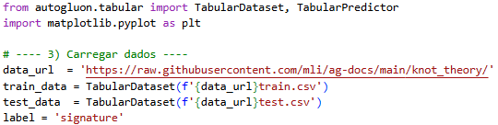
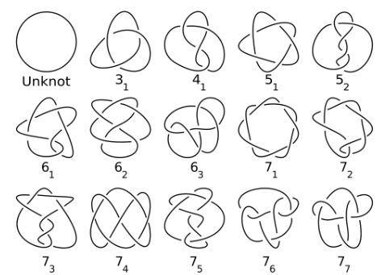
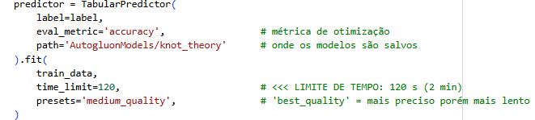
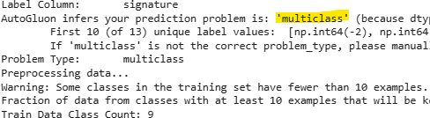
05 · Aplicação prática
Implementação: Teoria de nós
Notes:
Para sair da teoria, mostro a implementação real, com um dataset de: é teoria de nós, um problema genuíno de matemática, usado no próprio tutorial oficial do AutoGluon — e é o mesmo dataset de um paper publicado na Nature pela DeepMind.
O conjunto de dados vem de um estudo real: cada linha descreve um nó hiperbólico por meio de invariantes geométricos, e a coluna-alvo, signature, é um invariante algébrico do nó.
A implementação inteira é isso: instala à librería, o TabularDataset è esencialmente um DataFrame do pandas; TabularPredictor è o orquestador de todo o AutoML, carregar os dados e chamar fit() no TabularPredictor, passando o label, a métrica de avaliação, e dois parâmetros que já vimos na teoria — time_limit de cento e vinte segundos, e presets='medium_quality’.
O log confirma, na prática, o que discutimos.
Primeiro, a inferência do problema: mesmo o alvo sendo numérico, poucos valores únicos levam o sistema a inferir 'multiclass', não regressão.
Segundo, classes com menos de dez exemplos são descartadas automaticamente — de treze para nove classes, robustez em ação.
E terceiro, o tempo: pedi cento e vinte segundos, o treino real levou cento e vinte e um — dos onze modelos candidatos, só seis chegaram a treinar,
e o log mostra até o CatBoost sendo interrompido no meio. É o orçamento de tempo por camada, da arquitetura, acontecendo ao vivo.

Slide 19
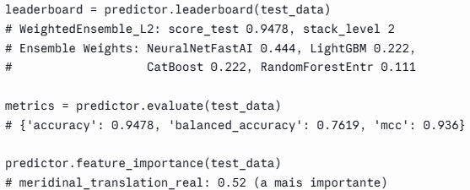
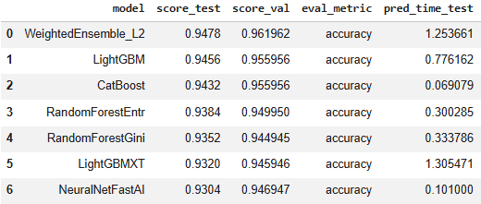

05 · Aplicação prática
Resultados: o ensemble em números reais
Notes:
Terminado o treino, o leaderboard mostra todos os modelos, com sua camada: stack_level um para os modelos base, dois para o WeightedEnsemble, que venceu com noventa e quatro vírgula setenta e oito por cento de acurácia no teste.
E o mais interessante está nos pesos desse ensemble: a rede neural recebeu quarenta e quatro por cento do peso, mais do que qualquer outro modelo — mesmo não sendo a melhor individualmente, já que LightGBM e CatBoost tiveram acurácia de validação mais alta sozinhos.
Isso é a prova, do que a arquitetura promete: o ensemble não escolhe o mais forte, escolhe o que mais soma diversidade.
Na avaliação, a accuracy de noventa e quatro vírgula setenta e oito contrasta com uma balanced accuracy de só setenta e seis vírgula dezenove — essa diferença denuncia desbalanceamento de classes, coerente com as classes raras já descartadas no início.
Por fim, a importância de atributos aponta justamente os invariantes geométricos que o paper da DeepMind identificou como preditores da signature — meridinal e longitudinal translation. É importância de atributos sem explicação simples, como vimos nas limitações, mas aqui com um significado matemático real por trás.

Slide 20
06 · Conclusão
Conclusão: o que fica
O AutoGluon-Tabular é um AutoML de ponta a ponta para dados tabulares: dados crus entram, predições saem, em uma linha de código.
Ele codifica as boas práticas da comunidade e as estende: stacking multicamadas com skip connections, repeated k-fold bagging e uma rede neural com embeddings e atalho linear.
Predições out-of-fold em todas as camadas permitem um stacking profundo sem vazamento e usando 100% dos dados de treino.
A engenharia — treino sequencial, checkpoints, orçamento de tempo por camada — é o que garante robustez e tempo previsível em produção.
A evidência: campeão em 23 de 39 datasets do OpenML e em 7 de 11 competições Kaggle, superando 99% dos participantes em otto.
A lição maior: AutoML não é sinônimo de CASH. Combinar bem muitos modelos vale mais do que buscar o melhor — ao custo de tempo, disco e interpretabilidade.
Notes:
OBJETIVO DO SLIDE: Consolidar a mensagem central e fechar a tese aberta no início.
ROTEIRO (narrativa):
Volto à tese que abri no primeiro slide: combinar bem muitos modelos razoáveis rende mais do que procurar o melhor modelo único.
O AutoGluon é um AutoML de ponta a ponta: recebe dados crus e devolve predições em uma linha. Ele não inventou bagging, stacking ou embeddings; codificou essas práticas de forma robusta e as estendeu em três pontos, o stacking multicamadas com skip connections, o bagging repetido e a rede com embeddings e atalho linear. O mecanismo que torna tudo isso possível é a predição out-of-fold em todas as camadas, que permite empilhar sem vazamento e sem desperdiçar dados. E a engenharia de tempo e memória é o que faz o sistema funcionar fora do laboratório.
A evidência está nos três lugares que prometi. No benchmark do OpenML, campeão em vinte e três de trinta e nove, mais do que todos os concorrentes juntos. No Kaggle, campeão em sete de onze e top um por cento contra equipes humanas.
A lição maior, portanto, é que AutoML não é sinônimo de CASH. A busca de hiperparâmetros é uma peça, e não a mais importante. O que importa é como os modelos são combinados e como os dados são aproveitados. Isso custa tempo, disco e interpretabilidade, e vimos onde esses custos pesam.

Slide 21
Referências
Referências
1
Erickson, N., Mueller, J., Shirkov, A., Zhang, H., Larroy, P., Li, M., Smola, A. (2020). AutoGluon-Tabular: Robust and Accurate AutoML for Structured Data. arXiv:2003.06505.
2
Caruana, R. et al. (2004). Ensemble selection from libraries of models. ICML.
3
Ting, K. M., Witten, I. H. (1997). Stacking bagged and dagged models. ICML.
4
Guo, C., Berkhahn, F. (2016). Entity embeddings of categorical variables. arXiv:1604.06737.
5
Gijsbers, P. et al. (2019). An open source AutoML benchmark. arXiv:1907.00909.
6
Documentação oficial: auto.gluon.ai — Tabular Quick Start. Benchmarks: github.com/Innixma/autogluon-benchmarking.
Notes:
TEMPO: 0 min
OBJETIVO: Fontes para aprofundamento.
ENFATIZAR: —
PODE OMITIR: Não ler; apenas deixar visível.
ROTEIRO:
Referências. O artigo, com apêndices, é a fonte de todos os números; o Quick Start da documentação leva dez minutos para começar.

Slide 22

Quiz
https://forms.gle/yXwaeATVarCn2Gq38
AutoGluon-Tabular · TP558
Notes:
TEMPO: 3 min (dentro dos 5 de perguntas)
OBJETIVO: Fixar os conceitos com a turma.
ENFATIZAR: —
PODE OMITIR: —
ROTEIRO:
Quiz rápido para fixar: peço que escaneiem o QR code. Enquanto respondem, abro para perguntas.

Slide 23
Obrigado!
Perguntas?
Bryan Fernando Sarango Rodriguez · bryan.rodriguez@dtel.inatel.br
Notes:
TEMPO: —
OBJETIVO: Encerrar e abrir a discussão.
ENFATIZAR: —
PODE OMITIR: —
ROTEIRO:
Perguntas frequentes para ter preparadas: séries temporais (o módulo tabular assume IID; há um módulo separado para séries); custo de inferência (proporcional a modelos × k × n; há presets leves e destilação); e se vale ajustar hiperparâmetros por cima (não é necessário para vencer, mas a biblioteca oferece a opção).

